Slide 1
Política Antimanicomial do Poder Judiciário: Resolução CNJ n. 487 de 2023
Art. 1º Instituir a Política Antimanicomial do Poder Judiciário, por meio de procedimentos para o tratamento das pessoas com transtorno mental ou qualquer forma de deficiência psicossocial que estejam custodiadas, sejam investigadas, acusadas, rés ou privadas de liberdade, em cumprimento de pena ou de medida de segurança, em prisão domiciliar, em cumprimento de alternativas penais, monitoração eletrônica ou outras medidas em meio aberto, e conferir diretrizes para assegurar os direitos dessa população.
Política Antimanicomial do Poder Judiciário: Resolução CNJ n. 487 de 2023

Slide 2
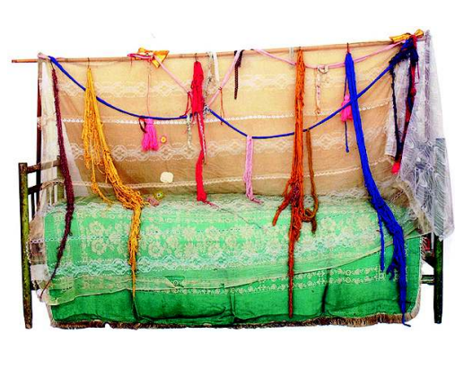
PROGRAMA DE ATENÇÃO INTEGRAL AO LOUCO INFRATOR
(PAILI)
Acompanha os usuários julgados e absolvidos pela Justiça Criminal em razão de doença ou perturbação da saúde mental (medida de segurança).
A equipe do PAILI faz a interface entre o usuário, o juiz, o Ministério Público, a Defensoria Pública, o sistema penitenciário e a Rede de Atenção Psicossocial.
O PAILI participa da construção do projeto terapêutico individual junto com os profissionais da Rede intra e intersetorial e informa à autoridade judiciária a evolução do tratamento.

Slide 3
PROGRAMA DE ATENÇÃO INTEGRAL AO LOUCO INFRATOR (PAILI)
PRINCIPAIS ATRIBUIÇÕES
Realizar discussão de casos com a equipe de atendimento do
usuário, acompanhando sua evolução clínica, quando se fizer necessário um processo de responsabilização;
Estabelecer parcerias com instituições afins, buscando a acessibilidade, cidadania e a inserção social do louco infrator;
Realizar atividade de sensibilização com profissionais e autoridades das áreas da saúde, justiça, assistência social buscando desmistificar a imagem do louco infrator como pessoa perigosa e incapaz, cultivada ao longo da história da loucura.

Slide 4
Proposituras SES-GO
Programa de Atenção Integral em Liberdade;
Providências para transformar o PAILI em unidade de saúde referente;
Ampliação e qualificação da equipe que acompanha as pessoas em medidas de segurança;
Criação de equipe para acompanhar os adolescente com medidas socioeducativas suspensas;
Indução de implantação da RAPS e melhora dos fluxos de regulação para as situações de internação, quando necessário.
Contribuições do GT do Ministério Público.
Avaliação pela PGE e pactuação nas instâncias gestoras do SUS.
Política Antimanicomial do Poder Judiciário: Resolução CNJ n. 487 de 2023

Slide 5
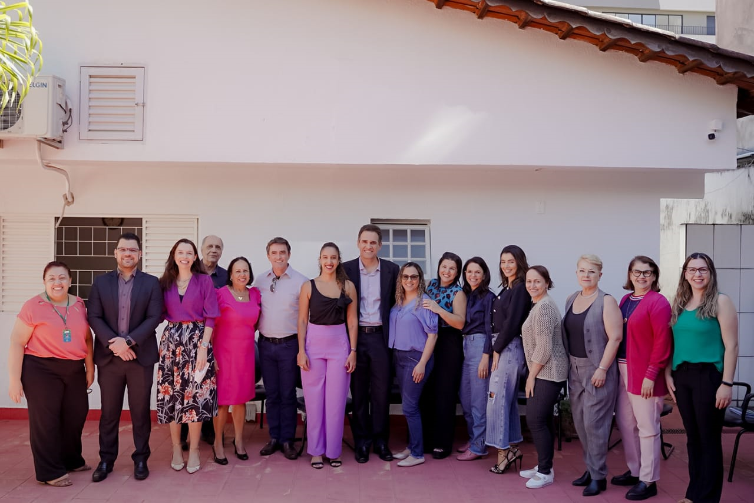
PROGRAMA DE ATENÇÃO INTEGRAL AO LOUCO INFRATOR (PAILI)
ENDEREÇO: Rua 38, nº 707, Setor Marista, Goiânia –GO
TELEFONE: (62) 3201-6022; 3201-3551
EMAIL: pailigo@gmail.com

